Slide 1
Exame Físico do Recém-nascido
Cabeça:
OLHOS: alterações da córnea; catarata; hemorragias; estrabismo (pode persistir de 3 a 6 meses); sinal do sol poente (escleróide visível acima da íris - encontrado em RN com hidrocefalia, Kernicterus, lesões de tronco cerebral);
ORELHAS: deformidades;
NARIZ: forma, permeabilidade, secreções ( sífilis);
BOCA: presença de lesões, inclusive no palato, salivação excessiva (suspeitar de atresia).

Slide 2
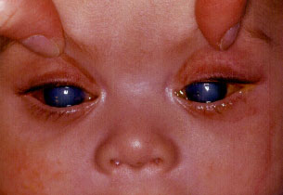
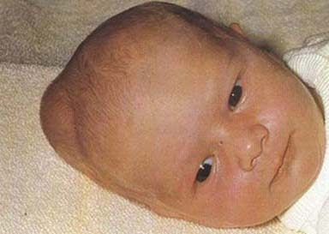
CATARATA “SINAL DO SOL POENTE”

Slide 3
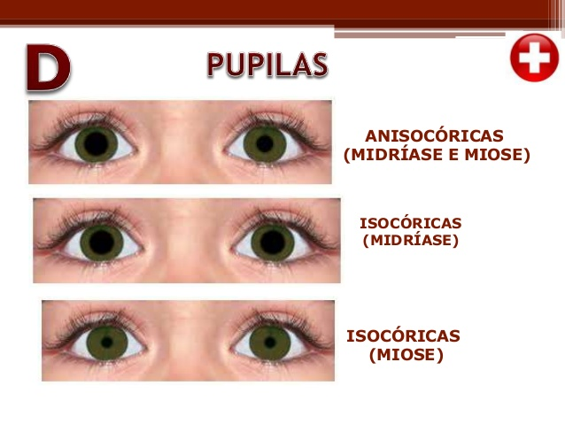

Slide 4
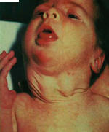
PESCOÇO
presença de bócio congênito, fístulas, hematomas, palpar clavícula, mobilidade e tônus.

Slide 5
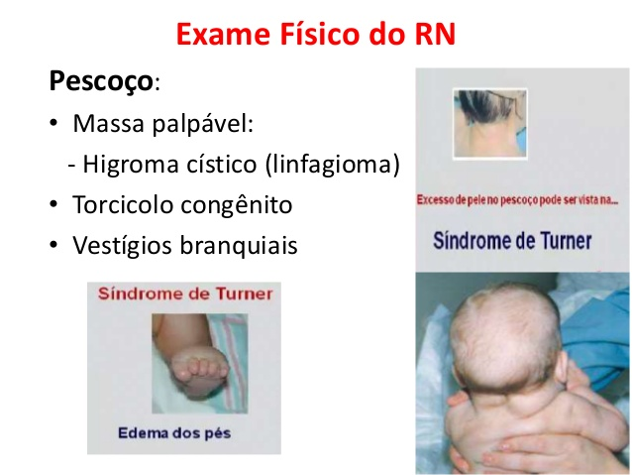

Slide 6
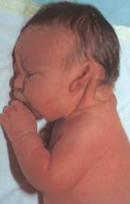

Slide 7
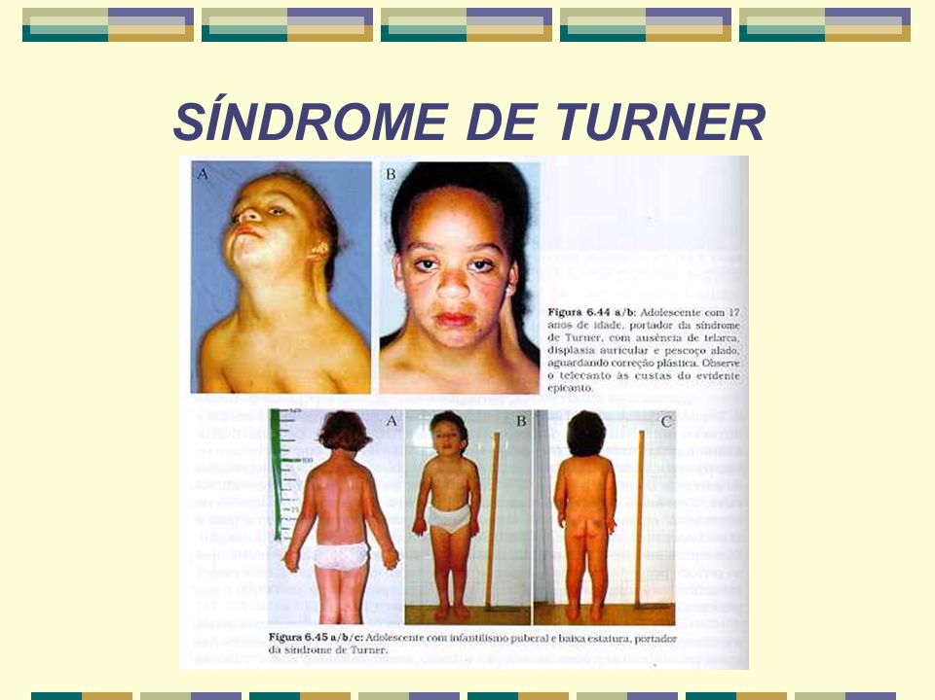

Slide 8
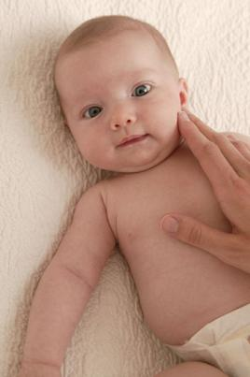
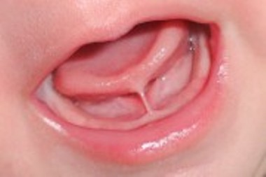
BOCA
fissuras ( palato e lábios), desvio de comissura labial (paralisia facial), posição da mandíbula, freio lingual.

Slide 9
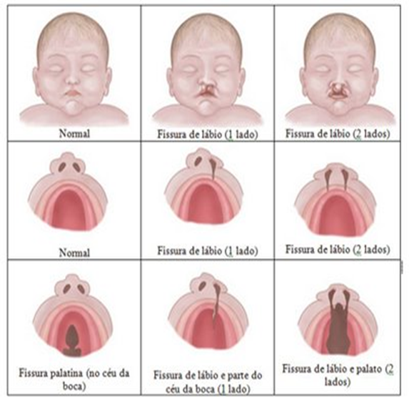

Slide 10
PRINCIPAIS REFLEXOS PRIMITIVOS
SUCÇÃO: quando os lábios da criança são tocados por algum objeto, desencadeando movimentos de sucção dos lábios e da língua. Somente após 32 a 34 semanas de gestação é que o bebê desenvolve sincronia entre respiração, sucção e deglutição, tornando a alimentação por via oral difícil em RN pré-termo.

Slide 11
PRINCIPAIS REFLEXOS PRIMITIVOS
• VORACIDADE OU PROCURA: quando é tocada a bochecha perto da boca, fazendo com que a criança desloque a face e a boca para o lado do estímulo. Este reflexo não deve ser procurado logo após a amamentação, pois a resposta ao estímulo pode ser débil ou não ocorrer. Está presente no bebê até os 3 meses de idade.

Slide 12
• PREENSÃO PALMAR OU PLANTAR: se obtém com leve pressão do dedo do examinador na palma das mãos da criança e abaixo dos dedos do pé.

Slide 13
• MARCHA: segura-se a criança pelas axilas em posição ortostática. Ao contato das plantas do pé com a superfície, a criança estende as pernas até então fletidas. Se a criança for inclinada para a frente, inicia a marcha reflexa.

Slide 14
• FUGA À ASFIXIA: coloca-se a criança em decúbito ventral no leito, com a face voltada para o colchão. Em alguns segundos o RN deverá virar o rosto liberando o nariz para respirar adequadamente.

Slide 15
• Cutâneo-plantar ou Babinski: faz-se estímulo contínuo da planta do pé a partir do calcâneo no sentido dos artelhos. Os dedos adquirem postura em extensão.

Slide 16
• MORO: É desencadeado por algum estímulo brusco como bater palmas, estirar bruscamente o lençol onde a criança está deitada ou soltar os braços semiesticados. O reflexo consiste em uma resposta de extensão-abdução dos membros superiores (eventualmente dos inferiores), ou seja, na primeira fase os braços ficam estendidos e abertos, com abertura dos dedos da mão, e em seguida de flexão-adução dos braços, com retorno à posição original. Tem início a partir de 28 semanas de gestação e costuma desaparecer por volta dos 6 meses de idade. A assimetria ou a ausência do reflexo pode indicar lesões nervosas, musculares ou ósseas, que devem ser avaliadas.

